Slide 1
03. GAN(generative adversarial networks) 개요
2022-03-19
kts123@kookmin.ac.kr

Slide 2
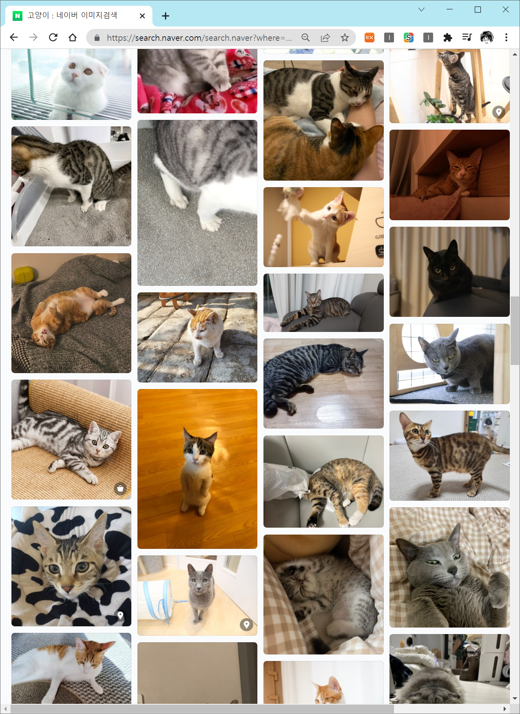
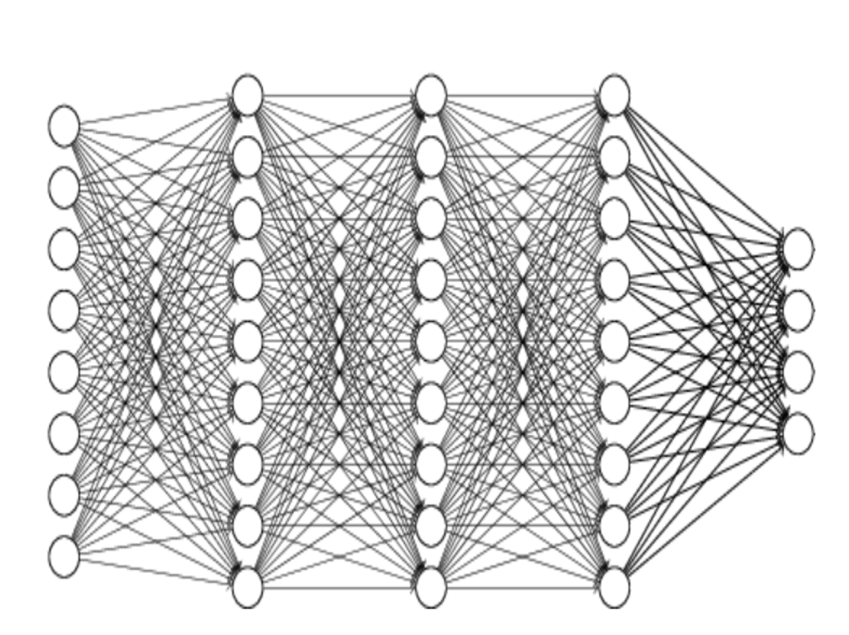
Motivation
data distribution.
probability P
sampling
고양이
생성 (Generation)

Slide 3
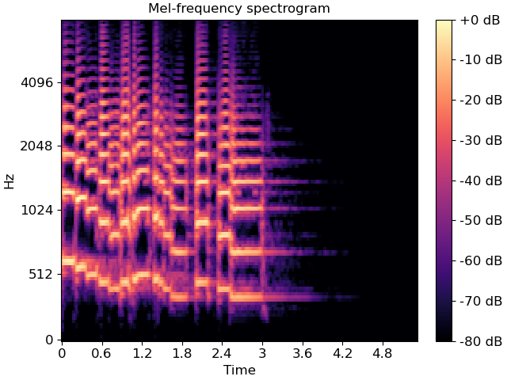
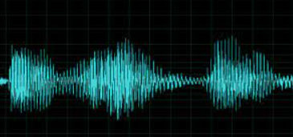
Motivation
data distribution.
probability P
sampling
고양이
생성 (Generation)

Slide 4
Motivation
data distribution.
probability P
Sampling
고양이를 부르는 여러 가지 호칭으로는 "냥이(튜튜)", "애옹이”
고양이가 실수로 화장실 바로 옆 맨바닥에 배설을 하는 경우
고양이
고양이는 8세기 경 처음 한반도에 유입되어
고양이과에 속해 해부 생리학적으로는 호랑이와 비슷하지만 생활습성은
생성 (Generation)

Slide 5
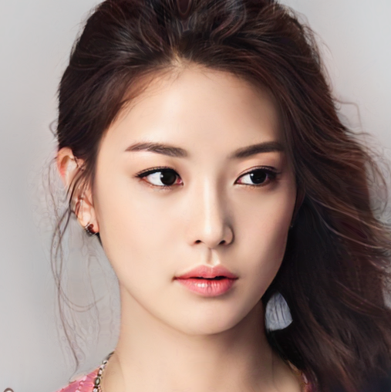
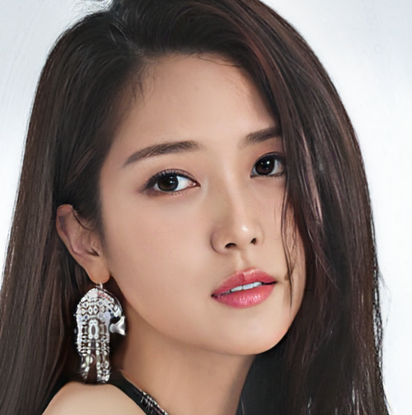
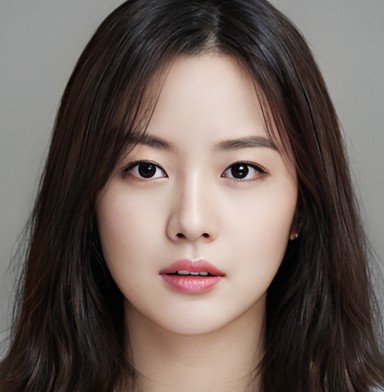
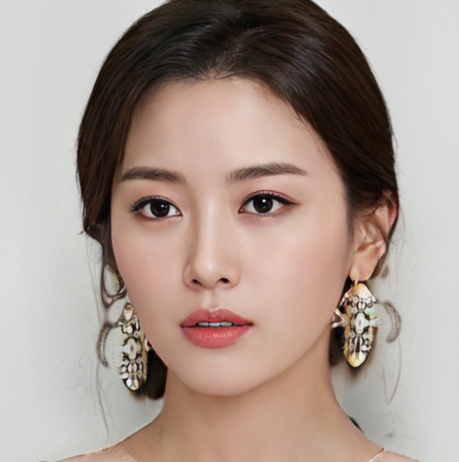
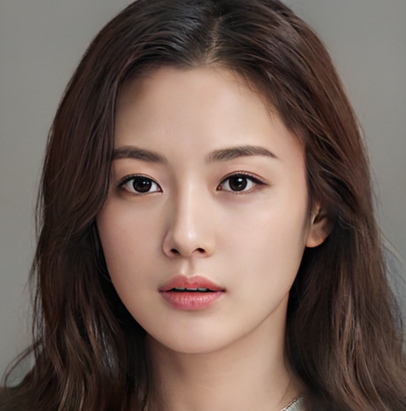
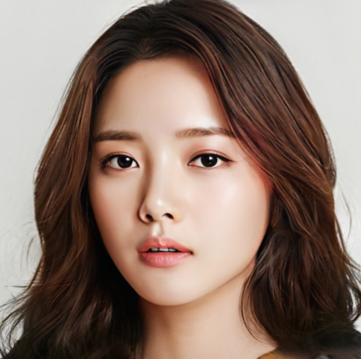
Motivation

Slide 6
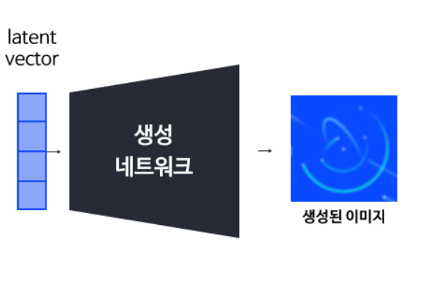
z
Generator
x

Slide 7
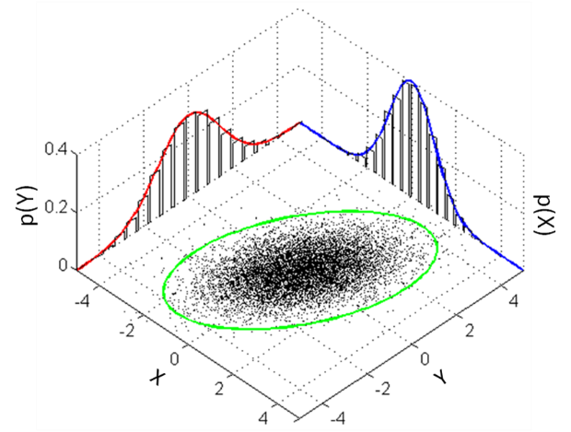
z ~ Z
x ~ X
f: z -> x
f(z) = x
z
Generator
x

Slide 8
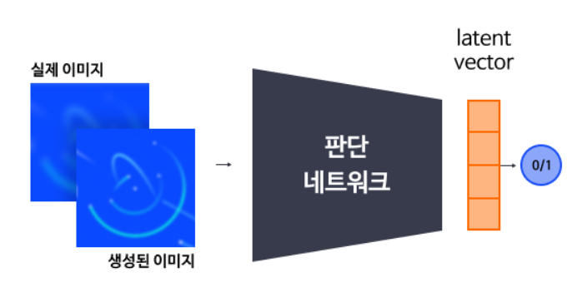
Real
Fake
Discriminator

Slide 9
=

Slide 10
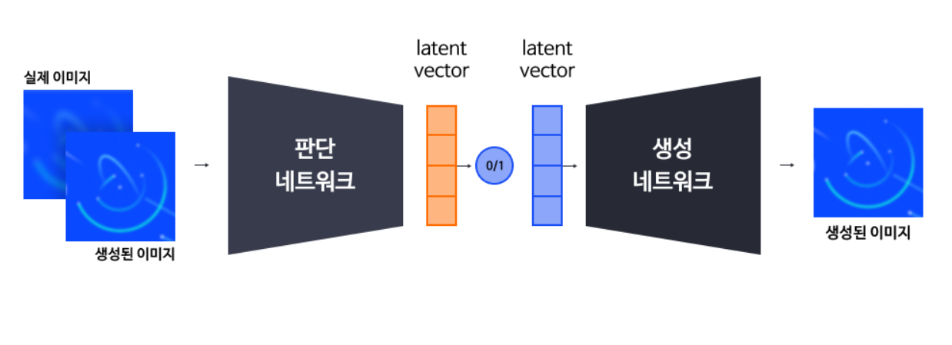
Another view

Slide 11
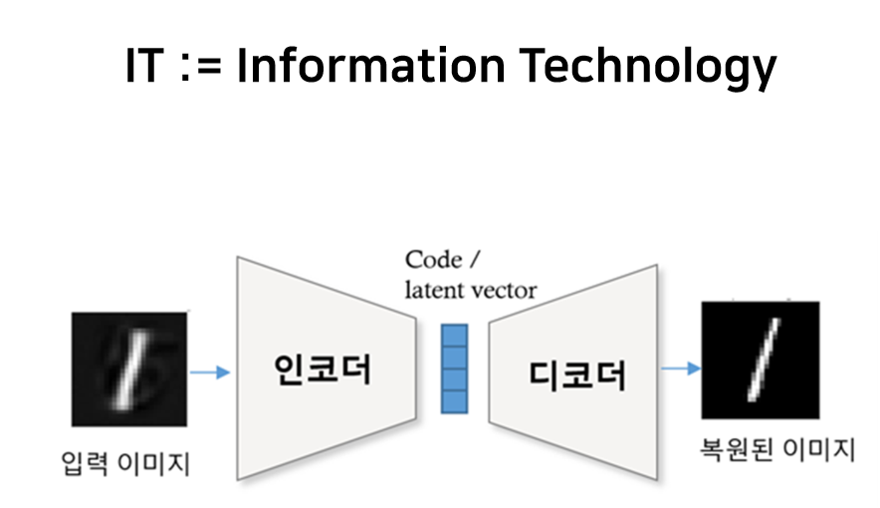
Another view

Slide 12
(implicitly) Learn P(X|Z)
z ~ Z
x ~ X
f: z -> x
f(z) = x

Slide 13
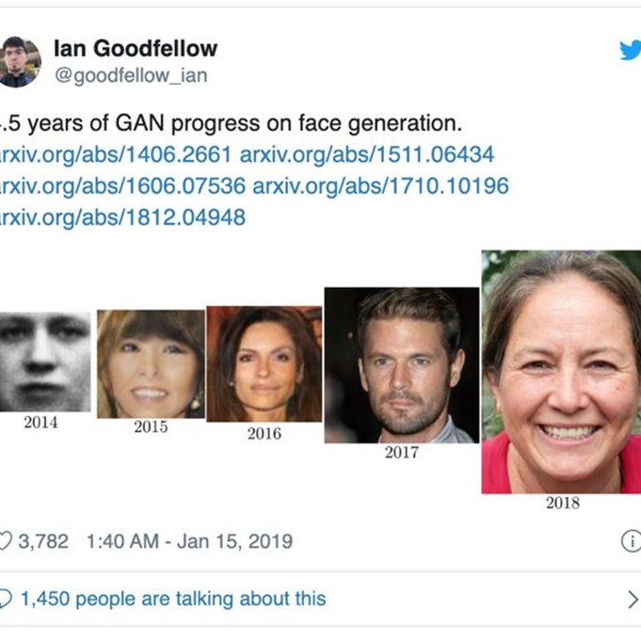
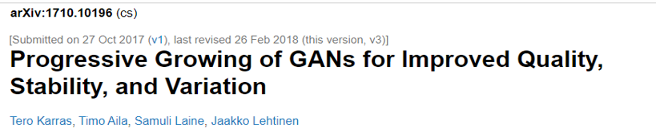
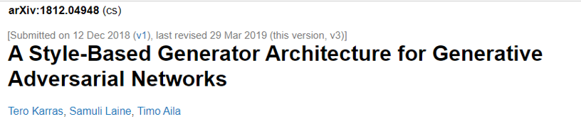
History
https://arxiv.org/abs/1710.10196
https://arxiv.org/abs/1812.04948

Slide 14
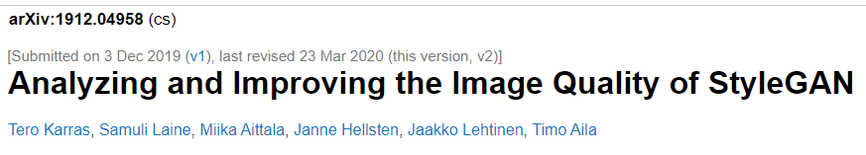
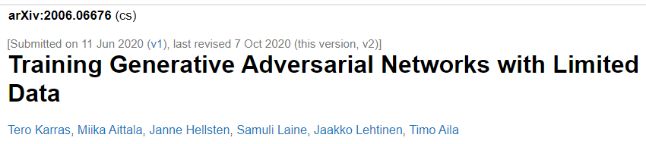
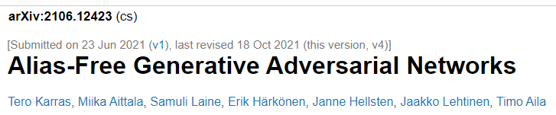
History
https://arxiv.org/abs/1912.04958
https://arxiv.org/abs/2006.06676
https://arxiv.org/abs/2106.12423

Slide 15
History
ProgressiveGAN
StyleGAN
StyleGAN2
StyleGAN2-ADA
StyleGAN3

Slide 16
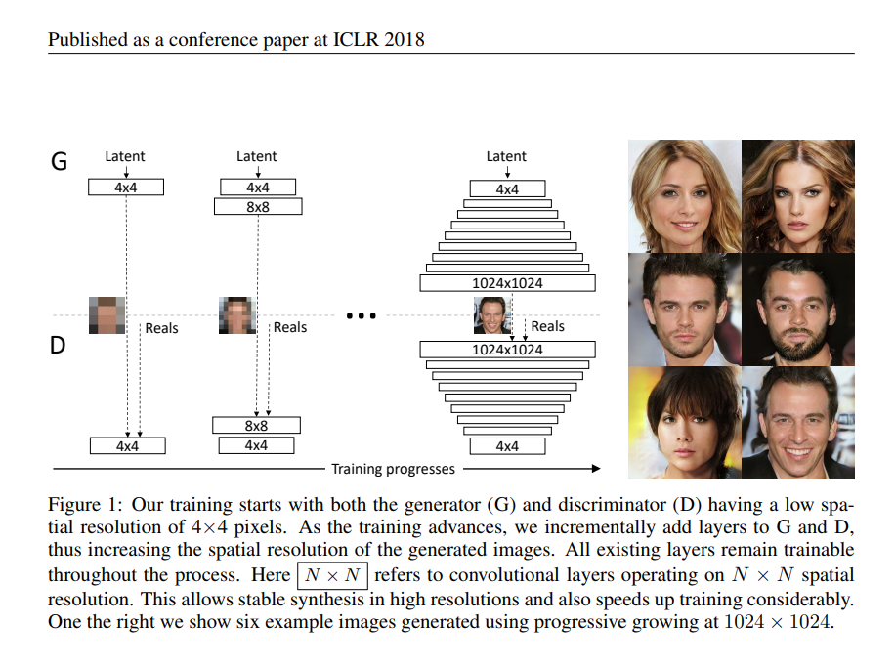
ProgressiveGAN

Slide 17
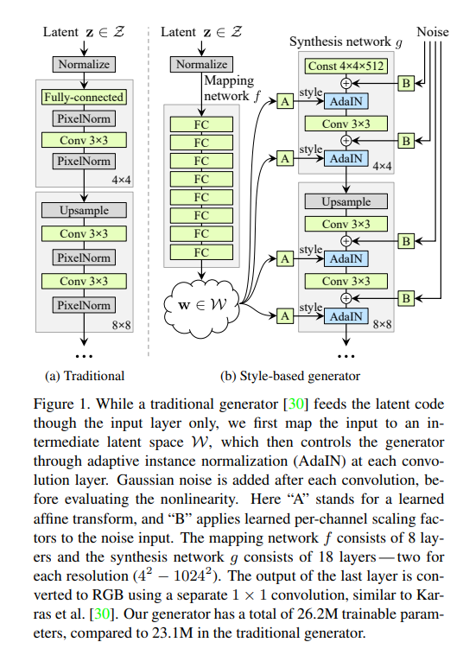
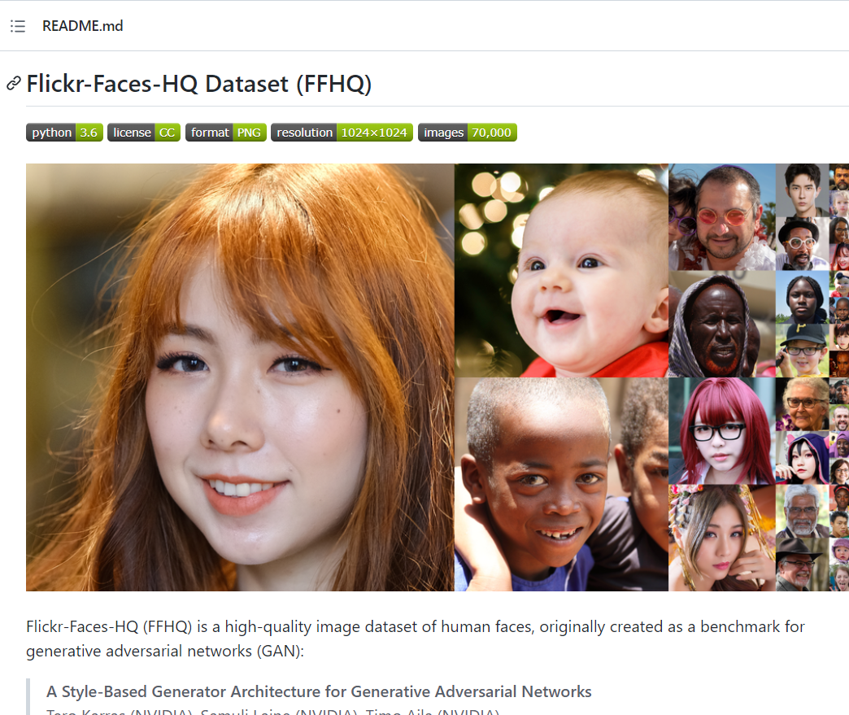
StyleGAN
https://github.com/NVlabs/ffhq-dataset

Slide 18
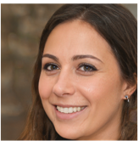
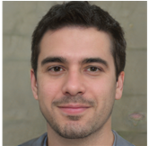
disentanglement
GAN Inversion
GAN Inversion
Identity encoding
attribute encoding

Slide 19
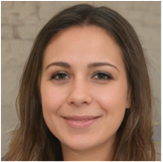
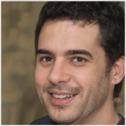
image editing in the latent space
Latent code 얻기
= GAN Inversion
이미지 생성하기

Slide 20
Latent code 얻기
= GAN Inversion
이미지 생성하기
+ ( - )

Slide 21
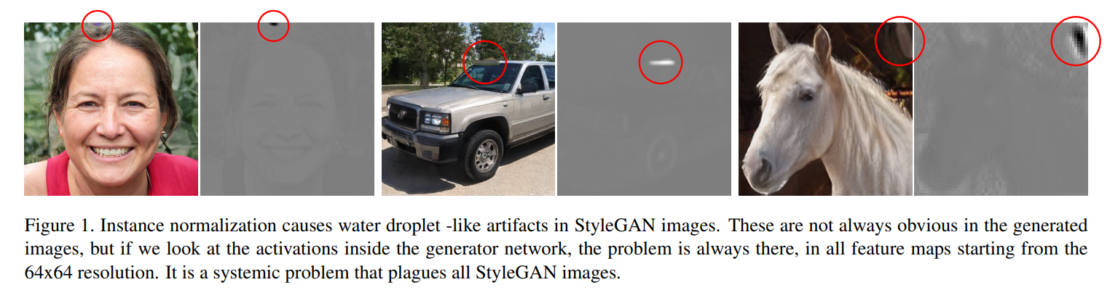
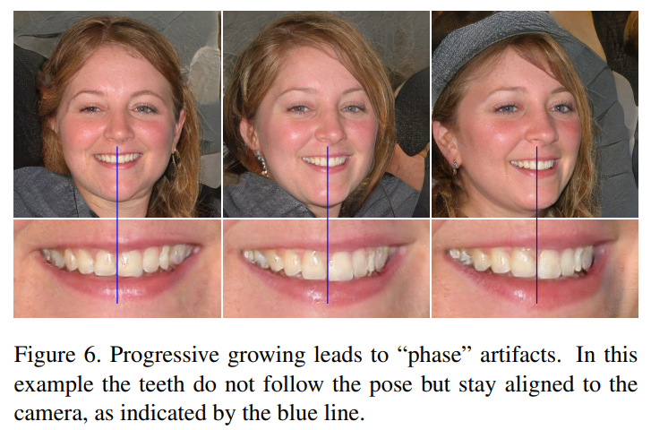
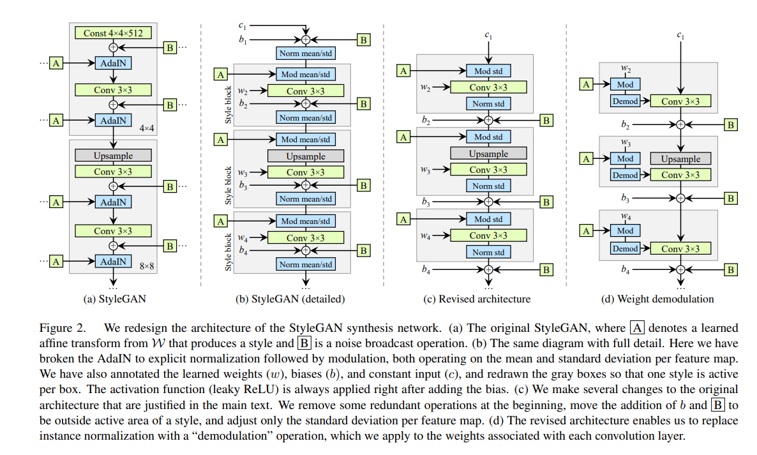
StyleGAN2

Slide 22
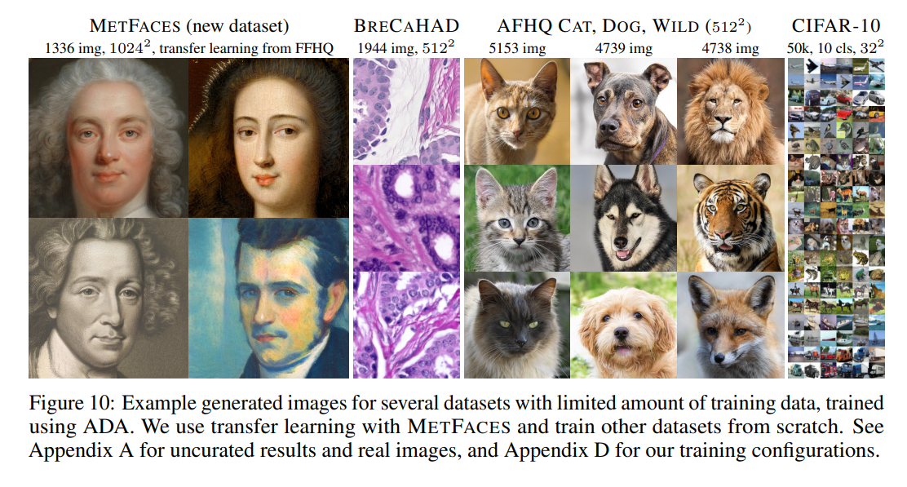
StyleGAN2-ADA

Slide 23
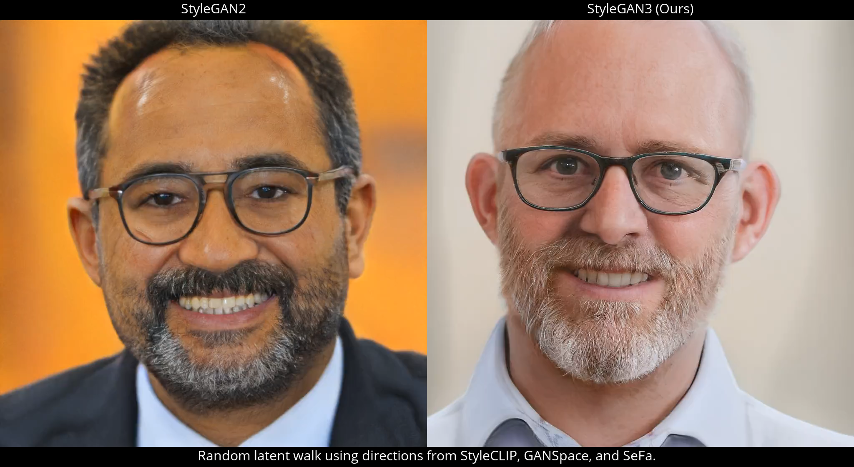
StyleGAN3
https://nvlabs-fi-cdn.nvidia.com/_web/stylegan3/videos/video_0_ffhq_cinemagraphs.mp4#t=0.001

Slide 24
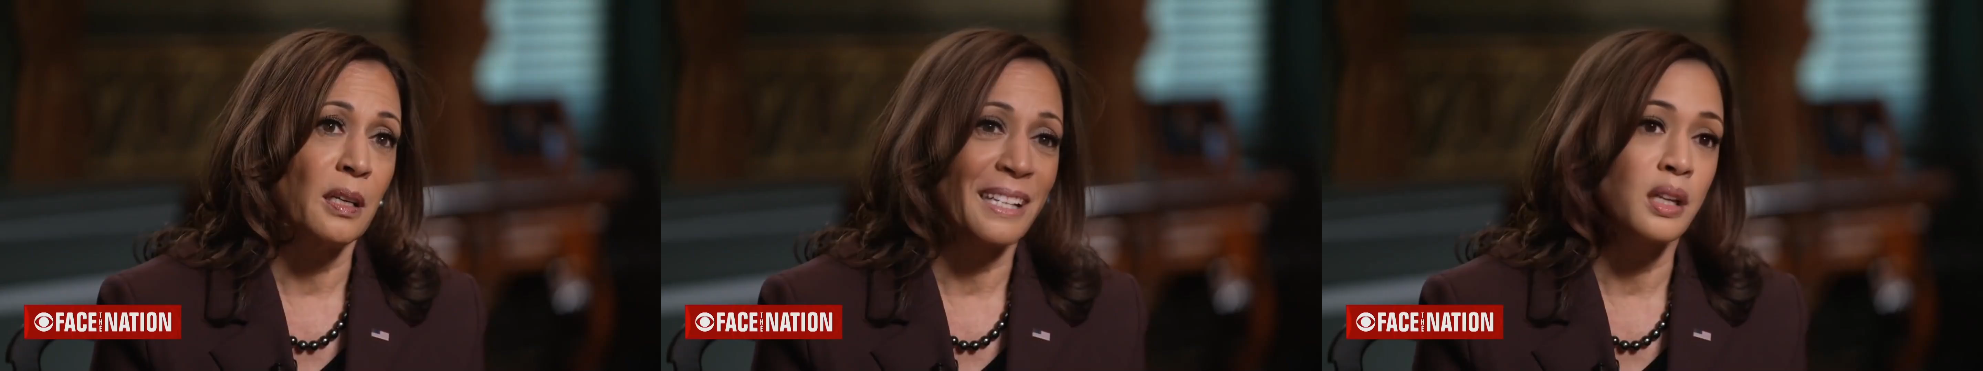
Application
https://stitch-time.github.io/

